Slide 1
EVALUACIÓN DIAGNÓSTICA NACIONAL DE TERCER GRADO DE SECUNDARIA PRUEBA DE MATEMÁTICA Orientaciones a los centros educativos
EQUIPO DE MATEMÁTICA
Víctor Rosario
Gilberto Rodríguez
Elizabeth Rincón
Jeremías Willmore

Slide 2
CONTENIDO
Propósito
Introducción
Características y estructura de la prueba
Diseño de la prueba de Matemática (qué evalúa)
Tabla de especificaciones
Ejemplos de ítems
Niveles de desempeño

Slide 3
Propósito
Compartir con la comunidad educativa, especialmente con los docentes, las características de la Evaluación Diagnóstica Nacional para que estén familiarizados con las pruebas antes de su aplicación con el fin de que la evaluación sea entendida, valorada y utilizada para potenciar los aprendizajes de los estudiantes.

Slide 4
INTRODUCCIÓN
El Ministerio de Educación de la República Dominicana (MINERD), mediante la Ordenanza 1-2016, estableció las Evaluaciones Diagnósticas Nacionales para medir la calidad del sistema educativo.
Estas evalúan los logros de aprendizaje al finalizar cada ciclo de acuerdo al currículo actual, que posee un enfoque de competencias, y no tienen consecuencias para los estudiantes.
Se inició su aplicación en 2017 con 3er grado de Primaria, 2018 en 6to de Primaria y 2019 en 3er grado de Secundaria en todos los centros educativos. El mismo grado se repite cada tres años.
Incluye pruebas de las áreas curriculares y cuestionarios de contexto dirigido a los directores, docentes, estudiantes y sus familias.
Por motivo de la pandemia Covid-19 no se pudo aplicar en 2020-2021 y será retomada este año 2022 de forma muestral; por tanto, se hace necesario recordar a toda la comunidad educativa las informaciones relacionadas con este proceso.
Con ese propósito se ha elaborado esta presentación, para explicar el diseño de la prueba, cómo está estructurada y qué evalúa.

Slide 5
Estructura y características de las pruebas de 3er grado de Secundaria
Son pruebas en formato lápiz y papel que se organizan en 10 cuadernillos que tienen 42 preguntas,40 de opción múltiple y 2 abiertas.
- Las preguntas de opción múltiple tienen 4 opciones de las cuales solo una es la correcta.
- En las preguntas abiertas el estudiante debe analizar una información y elaborar una respuesta.
Están basadas en el currículo actual y toman en cuenta las competencias específicas y los indicadores de logro.
Se elaboran siguiendo el modelo centrado en evidencias. Esta metodología consiste en buscar evidencias que permitan hacer inferencias o afirmaciones sobre los aprendizajes del evaluado.

Slide 6
Diseño de la prueba diagnóstica de Matemática de 3er grado de Secundaria

Slide 7
EVALUACIONES ALINEADAS AL DESARROLLO DE COMPETENCIAS
Tal como lo establece el Currículo dominicano la educación deberá tributar al desarrollo de las capacidades de los estudiantes para actuar de manera eficaz y autónoma en contextos diversos movilizando de forma integrada conceptos, procedimientos, actitudes y valores, es decir a desarrollar competencias.
Las evaluaciones deberán determinar el nivel de desarrollo que ha logrado alcanzar el estudiante en determinada competencia.

Slide 8
COMPETENCIAS DEL ÁREA DE MATEMÁTICA
En matemática se debe dar cuenta de los logros de aprendizaje de los estudiantes, en cuanto a la capacidad de razonar en forma lógica, y el uso de herramientas matemáticas en el planteo y resolución de problemas presentados en una variedad de situaciones o contextos.
Es por ello que en esta evaluación, para esta área, se ha optado por seleccionar, dentro del conjunto de las siete Competencias Fundamentales, aquellas competencias que consideran aprendizajes nucleares para la disciplina.

Slide 9
COMPETENCIAS ESPECÍFICAS DEL ÁREA DE MATEMÁTICA
Las Competencias específicas se refieren a las capacidades que el estudiantado debe adquirir y desarrollar con la mediación de cada área del conocimiento.
Se orientan a partir de las Competencias Fundamentales y apoyan su concreción, garantizando la coherencia del currículo en términos de los aprendizajes.
Comunicar
Representar y modelar
Razonar y argumentar
Resolución de problemas
Conectar

Slide 10
DISEÑO DE LA PRUEBA DIAGNÓSTICA DE 3RO SECUNDARIA
Para el diseño de la prueba se agruparon competencias específicas por su afinidad, quedando establecidas las siguientes:
1. Comunicación, modelación y representación.
2. Resolución de problemas
3. Razonamiento y argumentación
Los contenidos funcionan como medios para medir el nivel de desarrollo de estas competencias.
Ejes temáticos en el Currículo | Ejes temáticos en el Marco de Evaluación
Numeración | Eje Numérico-Algebraico (NA)
Algebraico
Geometría | Eje Geométrico-Métrico (GM
Medición
Estadística y probabilidades | Eje Estadístico-Probabilístico (EP)
Lógica y conjunto | Eje Lógico-Conjuntista (LC)

Slide 11
EL DISEÑO DE LA PRUEBA DE TERCERO DE SECUNDARIA SIGUIÓ LA METODOLOGÍA EL DISEÑO CENTRADO EN EVIDENCIAS
Este modelo define los siguientes aspectos centrales:
1. COMPETENCIA O DOMINIO
Esta noción se entiende como “la capacidad de actuar de manera autónoma en contextos y situaciones diversas, movilizando de manera integrada conceptos, procedimientos actitudes y valores” (MINERD, 2016, pág. 34).
2. AFIRMACIÓN
Aquello específico que se espera que los estudiantes sean capaces de saber-hacer, permite establecer lo que se podría decir de un estudiante una vez conteste correctamente los ítems.
3. EVIDENCIA
Aspectos observables en los estudiantes que, luego de las respuestas, permitirían obtener información del grado de adquisición del dominio de cada prueba, esto es, del conjunto de conocimientos, habilidades y destrezas.

Slide 12
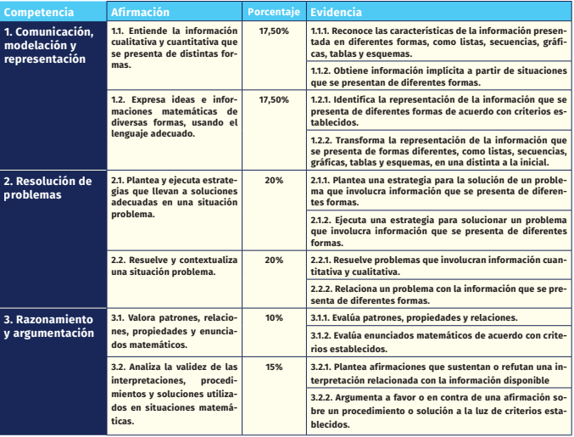
MATRIZ DE EVALUACIÓN O TABLA DE ESPECIFICACIONES

Slide 13
DISEÑO DE LA PRUEBA MATEMÁTICA DE TERCERO DE SECUNDARIA
Los porcentajes corresponden a los pesos de las competencias y los ejes temáticos

Slide 14
Ejemplos de ítems (preguntas) de la prueba de Matemática
Cada pregunta responde a una evidencia, cada evidencia a una afirmación y cada afirmación a una competencia

Slide 15
LOS ÍTEMS CERRADOS
Estructura de un ítem cerrado
Contexto: Imagen, texto, situación que sirve como base, punto de referencia concreto para responder la pregunta.
Enunciado: La pregunta o tarea concreta que se le solicita.
Opciones de respuestas: (3 distractores y 1 respuesta correcta)
A continuación presentamos ejemplos de ítems cerrados.

Slide 16
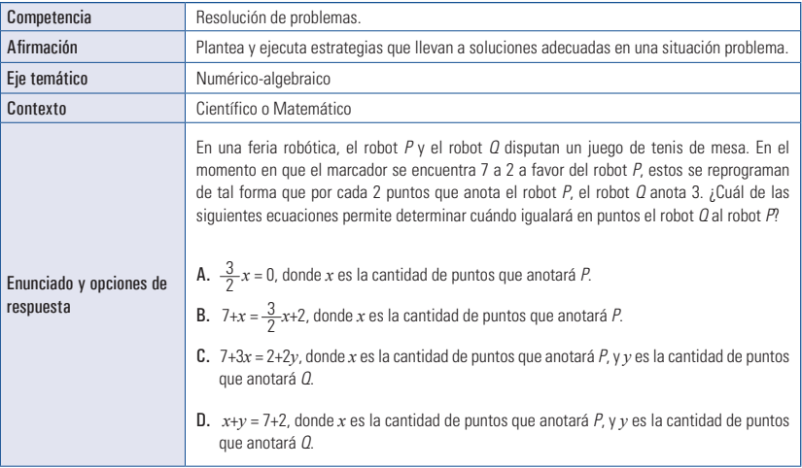
Ejemplo 1.
Notes:
Obse

Slide 17
Ejemplo 2.

Slide 18
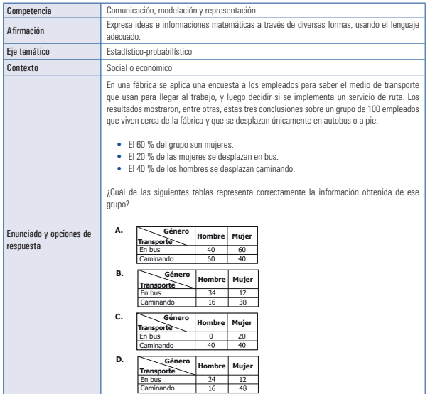
Ejemplo 3.
Clave: B

Slide 19
LOS ÍTEMS ABIERTOS
En cuanto a las preguntas de respuesta abierta, exigen al estudiante elaborar su propia respuesta, y resultan especialmente eficientes al medir habilidades de pensamiento superior. Se trata de una oración interrogativa destinada a recoger información sobre conceptos, procedimientos y habilidades cognitivas.
A continuación presentamos un ejemplo de ítem abierto.

Slide 20
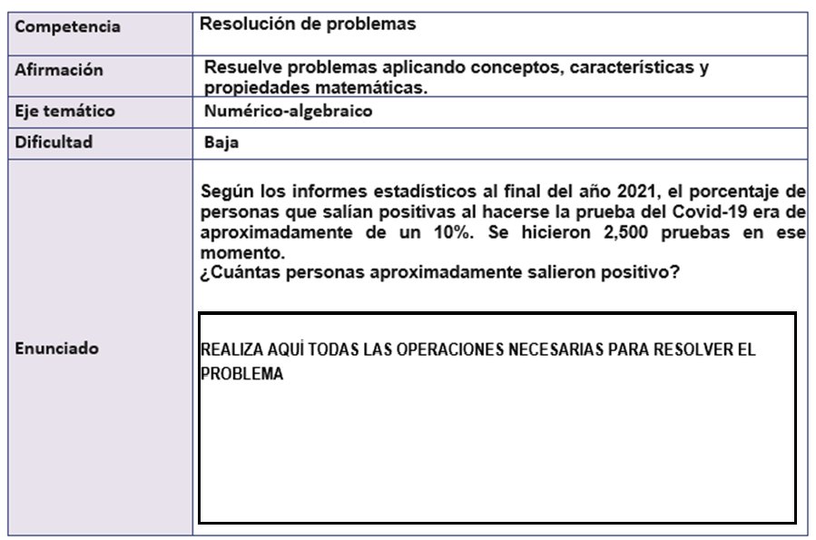
Ítem abierto

Slide 21
Rúbrica de corrección

Slide 22
REPORTE DE RESULTADOS EN NIVELES DE DESEMPEÑO
PUNTAJE PROMEDIO
Los resultados se expresan en un puntaje promedio de las calificaciones obtenidas por todos los estudiantes, ya sea en un Centro Educativo, en el Distrito o la Regional Educativa en cada una de las pruebas. Luego se agrupan en niveles.
Cada nivel de desempeño describe lo que saben y son capaces de hacer los estudiantes con lo que saben.
Cada nivel enumera cuáles son las competencias que han desarrollado los estudiantes.
Los niveles de desempeño agrupan en orden creciente de complejidad los aprendizajes alcanzados.
El nivel Satisfactorio es al que se aspira.
SATISFACTORIO
ACEPTABLE
ELEMENTAL
BAJO
Expresar los resultados en términos de niveles de desempeño permite interpretarlos pedagógicamente.

Slide 23
Niveles de desempeño en Matemática en 3er. Grado Secundaria
Nivel de desempeño | Descripción del nivel | Resultados 2019 % de estudiantes en cada nivel
BAJO | El estudiante en este nivel podría identificar valores de referencia en representaciones usuales de los datos, como diagramas de barras o tablas con no más de cinco entradas. También podría comparar por inspección un par de elementos de un conjunto en formato de gráfico o tabla. No logran los aprendizajes requeridos para alcanzar el Nivel elemental. Algunos de los estudiantes de este nivel demuestran conocimientos elementales de números naturales y formas geométricas básicas. | 22.6%
ELEMENTAL | El estudiante en este nivel reconoce las características de la información presentada en diferentes formas, como listas, secuencias, gráficas, tablas y esquemas. Identifica la representación de la información que permite cumplir con un propósito establecido. | 35.4%
ACEPTABLE | Además de lo definido en el nivel Elemental, el estudiante en este nivel: Plantea estrategias para dar solución a problemas que involucra información cuantitativa. Ejecuta una estrategia para solucionar un problema que involucra información que se presenta de diferentes formas. Obtiene información a partir de situaciones que se presentan de diferentes formas, utilizando operaciones sencillas como una suma, una resta, una multiplicación, etc. Resuelve problemas con base en una metodología dada para la solución de un problema análogo, o que requieren para su solución utilizar una sola vez una herramienta como: cálculo de promedios, Teorema de Pitágoras, factorización prima, factorización, operaciones entre polinomios, valor absoluto, desigualdades, fórmulas de áreas y volúmenes. Transforma la representación de la información que se presenta de formas diferentes, como listas, secuencias, gráficas, tablas y esquemas, en una distinta a la inicial. Reconoce en una secuencia numérica o geométrica el elemento siguiente o características del mismo. | 34.5%

Slide 24
Niveles de desempeño en Matemática 3ro de Secundaria y porcentaje logrado
Nivel de desempeño | Descripción del nivel | Resultados 2019 % de estudiantes en cada nivel
SATISFACTORIO | Además de lo definido en el nivel Aceptable, el estudiante en este nivel: Determina cuáles datos se necesitan para resolver un problema, o dado un conjunto de datos, determina cuál problema se puede resolver. Resuelve problemas que requieren para su solución el uso de un conjunto de herramientas como: cálculo de promedios, Teorema de Pitágoras, factorización prima, factorización, operaciones entre polinomios, valor absoluto, desigualdades, fórmulas de áreas y volúmenes. Establece generalizaciones para conjuntos de elementos matemáticos. Determina la validez de procedimientos o argumentos de acuerdo con criterios establecidos. Resuelve problemas que requieren para su solución determinar condiciones o valores iniciales. Por ejemplo, pre imágenes de transformaciones o funciones. Plantea afirmaciones que sustentan o refutan una interpretación relacionada con la información disponible. Argumenta a favor o en contra de una afirmación sobre un procedimiento o solución a la luz de criterios establecidos. | 7.45%

Slide 25
Para más información
Consultar los informes de
los resultados destinados a
Los Centros Educativos
Los Distritos Educativos
Las Regionales
Y un informe Nacional
http://www.ministeriodeeducacion.gob.do/sobre-nosotros/áreas-institucionales/dirección-de-evaluación-de-la-calidad

Slide 26
Referencias bibliográficas
MINERD, (2016). Bases de la revisión y actualización curricular. Santo Domingo, DN
Icfes, (2018). Guía introductoria al diseño centrado en evidencias. Bogotá: Icfes. Recuperado de:
http://www.icfes.gov.co/institucioneseducativas-y-secretarias/acerca-de-las-evaluaciones/como-se-elaboran-las-pruebas
Rao, C.R. y Sinharay, S. (2007). Psychometrics. Holanda: Elsevier
SEEC. (2000). Fundamento del Currículo tomo I. Santo Domingo.
MINERD, (2016). Diseño Curricular Nivel Secundario: Primer Ciclo (1ro, 2do, 3ro) Versión preliminar. Santo Domingo.

